Slide 1



DATA DRIVEN COMPANY
SOFTWARE CORPORATIVO PARA
GESTÃO DA QUALIDADE
ORIENTADA POR DADOS

Slide 2

DOCUMENTO SGQ

Slide 3
Formas de consultar documentos por responsável
1. Filtros por “Status”
2. Filtros por “Responsáveis da Etapa”
3. Filtro por “Responsável” independente da etapa e Pessoas contidas na distribuição
4. Visão “Aprovados, Validos e Pendente ”
para listar documentos que encontram-se Aprovados e Validos e que a etapa corrente (pendente) esteja associada ao usuários logado

Slide 4
1. Filtros por “Status”
Objetivo:
Permite que seja possível consultar o documento que possue um status especifico
Filtro “Status” :
- Aprovado e Distribuído
- Cancelado
- Em Elaboração
- Em Revisão
- Em Aprovação
- Em Distribuição

Slide 5
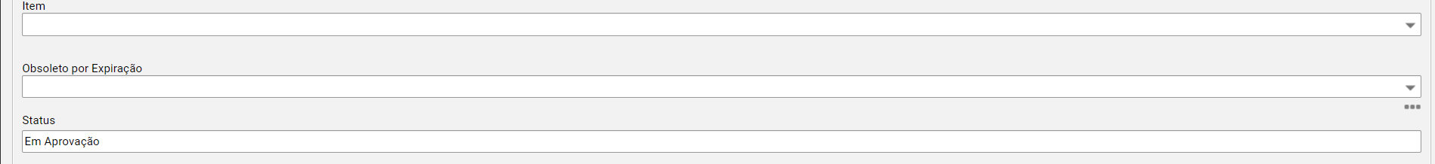
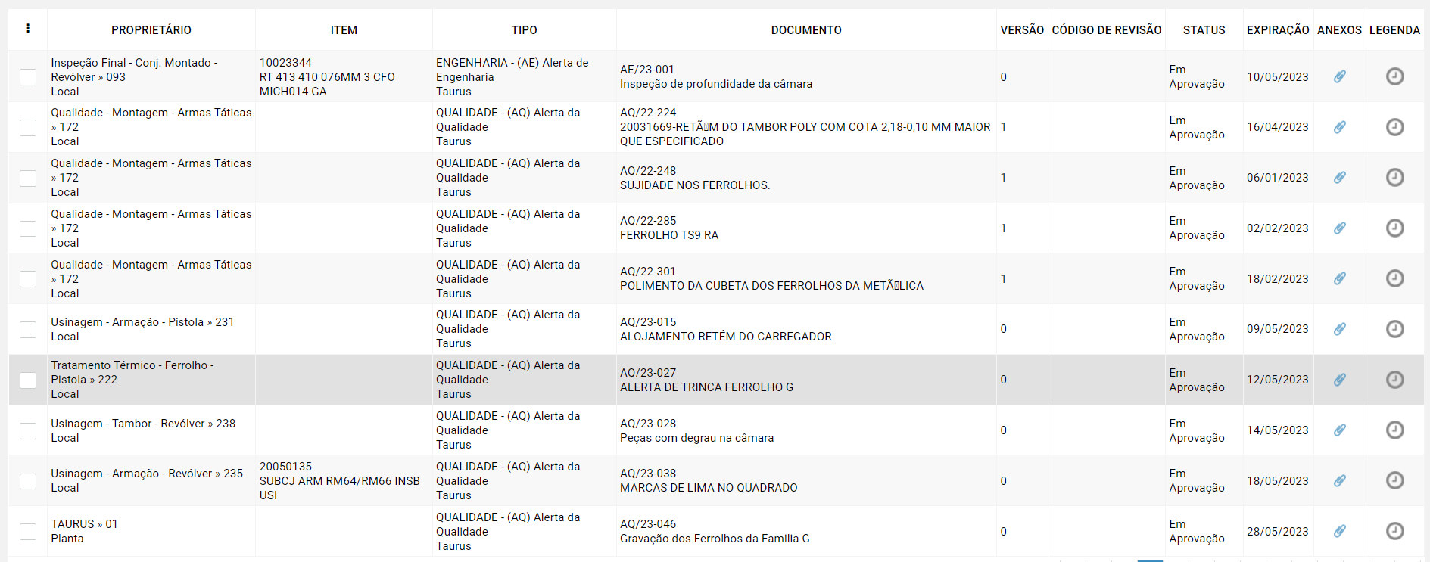

Slide 6
2. Filtros por Responsáveis da Etapa
Regra:
- Este filtro permite consultar documentos onde o usuário selecionado no filtro esteja associado como responsável em alguma fases de Aprovação do Documento.
- Importante lembrar que esse filtro tem como objetivo apenas consultar se o Responsável está contido na etapa. Considera as etapas de todos os DOC independente se a etapa é ou não a corrente.
Esse filtro pode ser combinado com o campo “Etapa” que é onde pode ser informada qual a etapa desejada.
Importante lembrar que serão avaliadas todas as etapas independente se é a corrente ou não.
- Esse filtro também pode ser combinado com a “Resultado” de cada etapa.
- Importante lembrar , que o filtro não tem
- Esse campo “responsável” pode ser usado combinado com os demais filtros:
"Etapa" + "Resultado" + “Responsável“
"Etapa" + “Responsável“

Slide 7
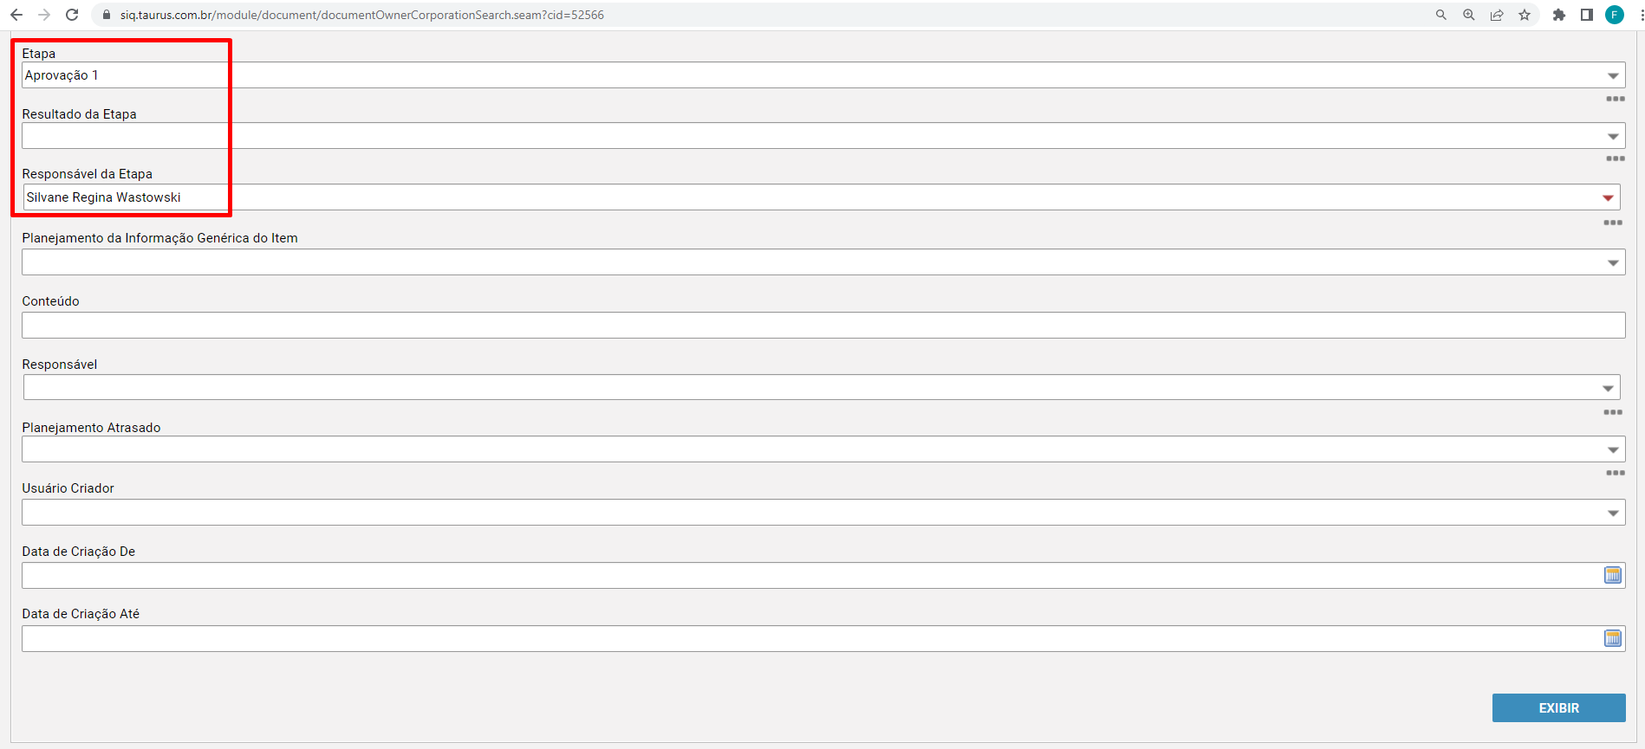
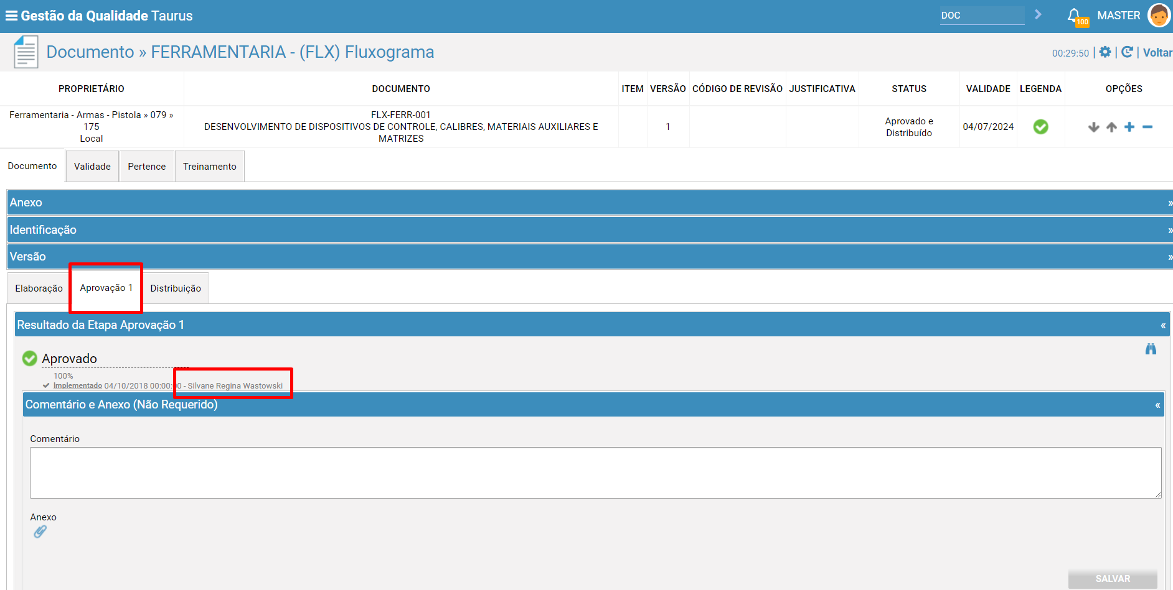
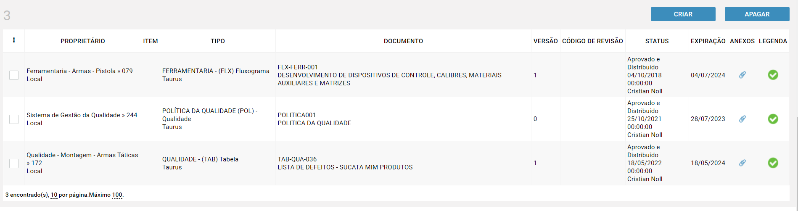
Cenário 1:
Localizando todos os documentos que a “Silvane” esteja contida na etapa de Aprovação 1

Slide 8
3. Filtros por Responsáveis independente da etapa
Regra:
- Este filtro permite consultar documentos onde o usuário selecionado no filtro esteja associado como responsável em alguma fases de Aprovação do Documento ou contido como “Pessoa” da distribuição
- Importante lembrar que esse filtro tem como objetivo apenas consultar se o Responsável está contido na etapa. Considera as etapas de todos os DOC independente se a etapa é ou não a corrente.
Esse filtro, tem como regra consultar TODAS as etapas das ultimas versões dos documentos.

Slide 9
4. VISÃO >> Doc >> Visão Aprovado e Válido
Regra:
Essa visão possui algumas parametrizações que permite além de apresentar os documento “Aprovados e Válidos” , também habilitar os documentos que estão com a etapa pendente (corrente) associada ao usuário logado.
**nós habilitamos para exibir os documentos pendentes
Isso pode ajudar o usuário a identificar as pendencias que encontram-se associado a ele ( usuário logado )
Com isto, quando o usuário acessar essa visão ele poderá consultar na sequencia:
Documentos que estão pendente sob sua responsabilidade
Documentos que estão aprovados e validos

Slide 10
